Slide 1

재외동포를 위한 한국어 (영어권)
2-1
재미한국학교협의회 (NAKS)
The National Association for Korean Schools

Slide 2
선생님들의 편의를 위해 교재 자료 업로드와 여러 활동들을 제시하기 위해 노력했습니다. 필요하신 부분만 발췌해서 사용하셔도 되고, 각 교실에 맞게 추가/편집/삭제 가능합니다.
zoom이나 화상 app을 통해 수업을 하시는 선생님들께서도 계시지만 파워포인트에 오디오, 비디오 삽입을 통한 수업을 하시는 경우에도 자료 활용에 도움이 되었으면 합니다.
재미한국학교협의회 (NAKS)
The National Association for Korean Schools

Slide 3
본 수업이 시작되기 전 할 수 있는 활동들입니다.
Warm-up options
학생들과 5분간 지난 한 주 뭐 했는지 이야기해 보기
2 단원에 나온 어휘 및 쉬운 문장 받아쓰기 (낱말 3~5개 또는 짧은 문장 1~2개)
Quizlet을 통한 지난 2 단원 어휘를 복습할 수 있습니다.
https://quizlet.com/504478249/simple
오늘의 속담: 매주 속담 하나씩 소개하고 재미있는 뜻풀이 동영상도 같이 봅니다.
재미한국학교협의회 (NAKS)
The National Association for Korean Schools

Slide 4

오늘의 속담 “고래 싸움에 새우 등 터진다 ”
재미한국학교협의회 (NAKS)
The National Association for Korean Schools
Notes:
강한 사람끼리 싸울 때 약한 사람이 그 사이에 끼여 괜히 피해를 본다는 뜻이다.
https://www.youtube.com/watch?v=vfEhLK0AqbY

Slide 5
P. 28
재미한국학교협의회 (NAKS)
The National Association for Korean Schools
Notes:
교재 P. 28의 사진을 보세요. 제목을 큰 소리로 읽어 봅시다.
그림 속의 가족은 무엇을 하고 있나요? 여러분들은 가족이랑 어디에 가고 싶나요?
오늘은 지난 1, 2 단원에 나왔던 표현들과 어휘들을 복습해 봅시다.

Slide 6

재미한국학교협의회 (NAKS)
The National Association for Korean Schools
Notes:
지연이네 가족이 공원에서 무엇을 할 것인지 들어보게 한다.
학생들을 역할을 주어 읽어 보도록 한다.

Slide 7
지금까지 배웠던 문법 표현들을 복습해 봅시다!
종결어미 –ㅂ니다/습니다
-ㅂ니까/습니까?
2. 격조사 -N처럼
많은 사람들 앞에서 발표/연설하거나 격식을 차려야 하는 상황에서 정중하게 동작이나, 상태, 사실을 설명할 때 사용한다.
예) 먹다 → 먹습니다 가다 → 갑니다
아프다 → 아픕니까? 덥다→ 덥습니까?
명사 뒤에 붙어서 주어가 앞의 명사와 비슷하거나 닮았음을 나타낸다. ‘같이’ 라는 표현도 유사하게 쓰인다. (인형같이 예뻐요=인형처럼 예뻐요)
예) 우리 엄마는 요리사처럼 요리를 잘해요.
재미한국학교협의회 (NAKS)
The National Association for Korean Schools

Slide 8
동사에 붙어서 어떤 행동을 할 의도나 계획을 표현 할 때 사용한다. (be going to~)
예) 내년에 한국에 가려고 해요
도서관에서 책을 읽으려고 해요.
3. V-(으)려고 하다
4. 조사 N-보다
명사와 결합해서 두 가지 이상의 것을 비교할 때, ‘보다’앞에 있는 명사가 비교의 기준이 됨을 나타낸다. (better/more than)
예) 나보다 동생이 수영을 잘해요.
김밥보다 떡볶이가 더 맛있어요.
재미한국학교협의회 (NAKS)
The National Association for Korean Schools

Slide 9
Quizlet을 통해 여러 방법으로 어휘를 공부해 봅시다.
Quizlet 3과 어휘를 클릭하세요
재미한국학교협의회 (NAKS)
The National Association for Korean Schools
Notes:
https://quizlet.com/_8ccqbm?x=1jqt&i=2tig8t

Slide 10
재미한국학교협의회 (NAKS)
The National Association for Korean Schools

Slide 11
화가가
과학자가
소방관이
요리사가
재미한국학교협의회 (NAKS)
The National Association for Korean Schools

Slide 12
되고 싶습니다
구경합니다
먹습니다
재미한국학교협의회 (NAKS)
The National Association for Korean Schools

Slide 13
읽으려고 해요
가려고 해요
놀려고 해요
재미한국학교협의회 (NAKS)
The National Association for Korean Schools

Slide 14
재미한국학교협의회 (NAKS)
The National Association for Korean Schools
Notes:
종이나 마커 보드에 그림을 그려서 화면으로 보여 주세요! 여러분은 무엇을 잘해요? 무엇을 잘해요?
한 사람씩 발표해 봅시다.

Slide 15
O
X
X
재미한국학교협의회 (NAKS)
The National Association for Korean Schools
Notes:
P. 32 듣기 문제입니다.

Slide 16
재미한국학교협의회 (NAKS)
The National Association for Korean Schools
Notes:
P. 33 지문을 읽고 문제를 풀어 봅시다.
2. 문제는 파트너를 짝지어 채팅을 통해 물어보거나 집에서 숙제로 할 경우 가족들 중에 정해서 물어보도록 한다.

Slide 17
재미한국학교협의회 (NAKS)
The National Association for Korean Schools
Notes:
온라인 수업 중에는 짝을 지어 바로 해도 되고 숙제로 낼 경우 본인의 모습을 그리고 본인의 꿈을 쓰는 것으로
수정해도 됩니다.

Slide 18
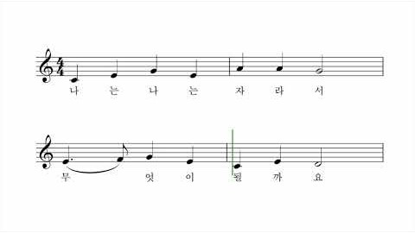
재미한국학교협의회 (NAKS)
The National Association for Korean Schools
Notes:
학생들과 같이 동영상을 보면서 불러 봅니다.
노래 출처: https://youtu.be/ROnP2-aT--c

Slide 19
과학자가
가수가
화가가
운동선수가
재미한국학교협의회 (NAKS)
The National Association for Korean Schools
Notes:
워크북 P. 16

Slide 20
읽으려고 해요
요리사가
공원에서
재미한국학교협의회 (NAKS)
The National Association for Korean Schools

Slide 21
무엇을 할 겁니까?
미술관을 구경하려고 해요
비빔밥을 좋아합니까?
재미한국학교협의회 (NAKS)
The National Association for Korean Schools

Slide 22
농구선수
요리사
인형
재미한국학교협의회 (NAKS)
The National Association for Korean Schools

Slide 23
한국어 교재 외 수업 자료 (optional)
► 매주 수업 시간 혹은 숙제로 짧은 동화를 읽고 동화를 원고지에
따라 써 보기
► 역사/전래 동화: 동영상을 보여 주고 질문에 답해 보기
► 발음 공부하기
재미한국학교협의회 (NAKS)
The National Association for Korean Schools

Slide 24
재미한국학교협의회 (NAKS)
The National Association for Korean Schools

Slide 25
재미한국학교협의회 (NAKS)
The National Association for Korean Schools

Slide 26
재미한국학교협의회 (NAKS)
The National Association for Korean Schools

Slide 27
재미한국학교협의회 (NAKS)
The National Association for Korean Schools

Slide 28
재미있는 한국사
★ 초등학생 저학년을 기준으로 해서 고조선부터 현재까지 역사 동화를 이용하여 신화와 전설 등 흥미 위주로 간단히 소개하면서 관련 어휘에 익숙해지는 것을 목표로 합니다.
재미한국학교협의회 (NAKS)
The National Association for Korean Schools

Slide 29
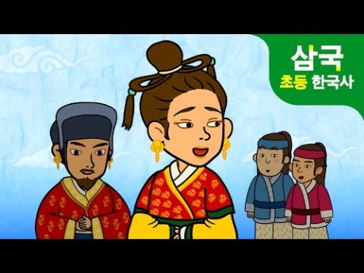
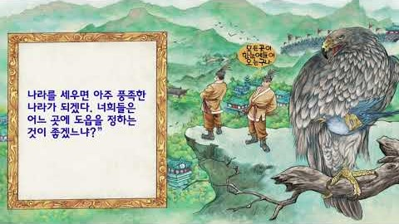
백제의 건국 신화
재미한국학교협의회 (NAKS)
The National Association for Korean Schools
Notes:
“나라를 두 번 세운 소서노“ https://youtu.be/9OlgG8Qg2z0
북토비전자도서관 “백제를 세운 온조왕＂ https://youtu.be/XKbjBss93Zw
주몽이 고구려를 건국한 뒤 첫째 아들 유리가 찾아오자 두번째 부인이었던 소서노가 두 아들 비류와 온조를 데리고 고구려를
떠난 뒤, 둘째 아들 온조가 백제를 세우게 되는 과정을 간단히 설명해 준다.

Slide 30
주몽이 고구려를 세우는데 도움을 준 여인은 누군가요?
2) 소서노가 낳은 두 아들들은 누구인가요?
3) 소서노와 그 두 아들들은 왜 고구려를 떠났나요?
4) 온조가 세운 나라의 이름은 무엇인가요?
5) 비류는 어떻게 되었나요?
7) 백제는 훗날 어떤 나라가 되었나요?
소서노
비류와 온조
주몽의 첫째 아들 유리가 찾아와서 태자가 되어 훗날 왕위를 물려받게 되자, 소서노와 두 아들은 남쪽으로 내려가 새로운 나라를 세울 결심을 하고 고구려를 떠났다.
백제
소서노와 온조를 떠나 미추홀 (지금의 인천)에 나라를 세웠으나 바다의 소금기 때문에 농사가 안 되어 나라가 망하고 말았다.
마한 등 여러 작은 나라들을 통합하여 훗날 고구려에 대적할 만큼 크고 강한 나라로 성장했다.
재미한국학교협의회 (NAKS)
The National Association for Korean Schools

Slide 31
발음 공부하기 ► 받침이 있을 때 대표 받침으로 발음되는 경우
받침이 있을 때 대표 받침으로 소리 난다.
예) 몇 [ 멷 ] 밖 [ 박 ] 옆 [ 엽 ]
다음에 자음이 있으면 앞 받침의 영향으로 된소리로 소리 난다.
예) 밖과 [ 박꽈 ] 옆도 [ 엽또 ]
다음 소리가 모음일 경우 앞 받침은 대표 받침이 아닌 제 소리로 연음되어 소리 난다.
예) 받아서 [ 바다서 ] 밥이 [ 바비 ] 옆에 [ 여페 ]
재미한국학교협의회 (NAKS)
The National Association for Korean Schools

Slide 32
◈밑줄 친 부분에 주의해서 문장을 큰 소리로 읽어 봅시다.
지금 몇 시예요?
우리 집은 수영장 옆에 있어요.
3) 선물을 받아서 기뻐요.
4) 엄마가 해 주신 밥이 맛있어요.
5) 생일 날 꽃과 케이크를 받았어요.
재미한국학교협의회 (NAKS)
The National Association for Korean Schools

Slide 33
Reference
재외동포를 위한 한국어 2-1 (영어권). 교육부 국립국제교육원
재외동포를 위한 한국어 2-1 (범용). 교육부 국립국제교육원
한글학교 학생용 동화로 배우는 한국어. 재외동포교육진흥재단
한국어 3. 한국교육과정 평가원. 국제교육진흥원
https://quizlet.com/504478786/2-1-unit-3-%EC%A0%90%EC%8B%AC-%EB%A8%B9%EA%B3%A0-%EA%B0%80%EB%A0%A4%EA%B3%A0-%ED%95%B4-flash-cards/
“나는 나는 자라서” https://youtu.be/ROnP2-aT—c
“나라를 두 번 세운 소서노“ https://youtu.be/9OlgG8Qg2z0
북토비전자도서관 “백제를 세운 온조왕＂ https://youtu.be/XKbjBss93Zw
재미한국학교협의회 (NAKS)
The National Association for Korean Schools

